Slide 1

转
正
述
职
述职人
试
用
期
VOC 系统
林灶辉
40%
战略经营部
AI 创新助理
2026-07-21
今天讲三件事
做了什么
至
没做到什么
CEO 提效工具
接下来怎么做
20%
2027-01-21
AI 场景挖掘
20%
专利创新 AI
10%
星际圈
10%
述职日期 2026-10-27

Slide 2

上线的 4 个工具
4
项
达
到
基
线
14
项
指
标
三
个
月
上
线
4
个
工
具
没做到
专利 AI 没启动
007 会议助手
星际圈断档
VOC 评论雷达
工作反馈系统
9/23
CEO 会议看板
CEO 用得还少
8/11
9/23
10/1
飞书应用发布
14 项指标
上线生产
上线
v2.0 上线
4
未开始
6
进行中
14 项指标完成度
4
达到基线
专利创新 AI
星际圈
VOC 系统
CEO 提效
AI 场景挖掘
口径：上线日期取 git 和应用版本记录；
指标取目标跟踪表 9-30 版

Slide 3
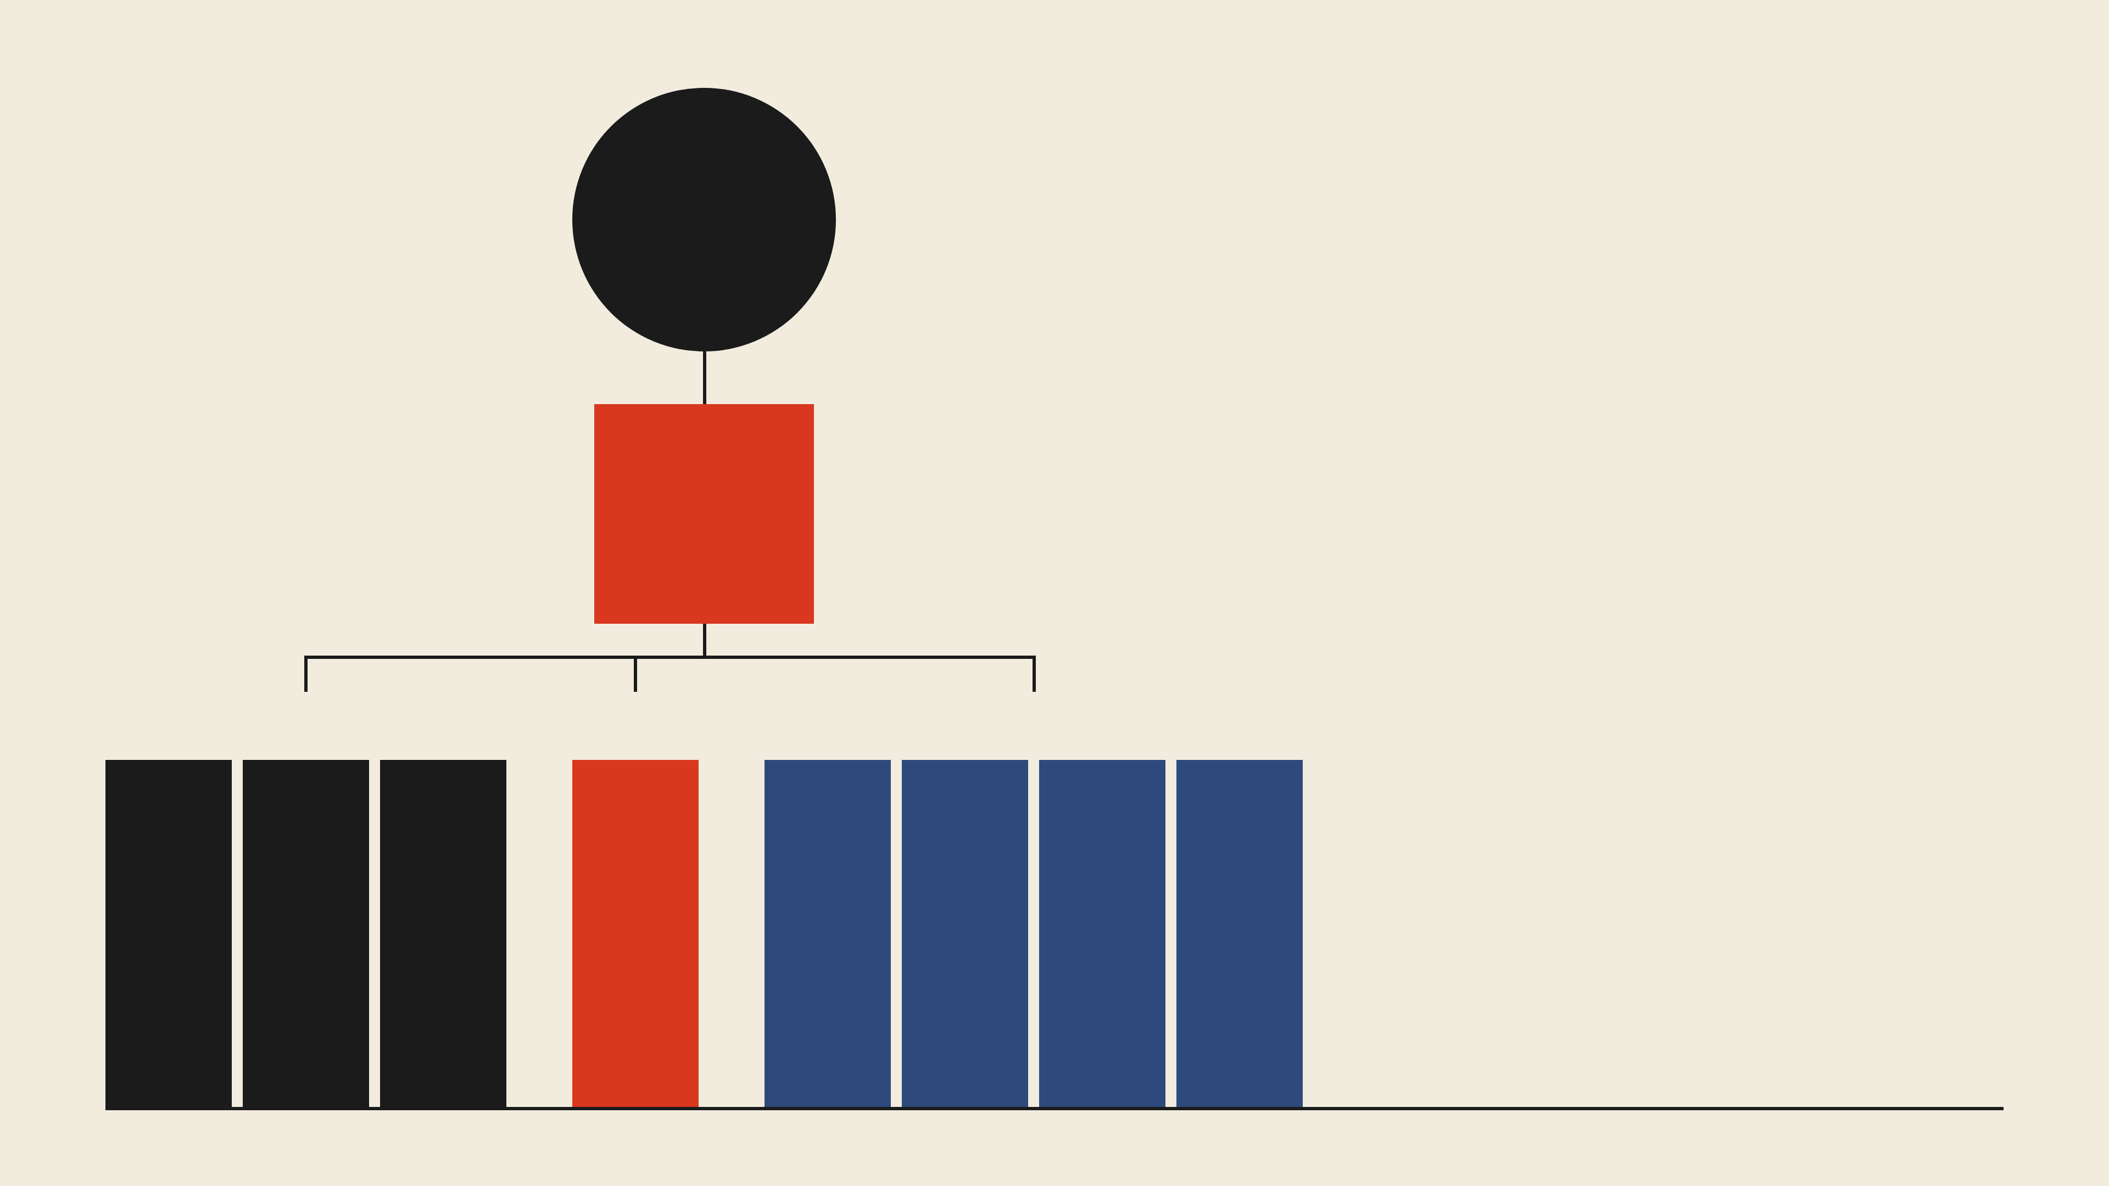
做
三
类
事
直
属
部门
战略经营部
CEO
怎么做
从定义问题到上线迭代
都自己做
直属
CEO
不占研发排期
林灶辉
岗位从哪来
AI 创新助理
入职当周 CEO 提了 4 项需求
7/30 定成 5 个目标、
14 项指标
给 CEO 做提效工具
给业务做 AI 产品
给公司做 AI 的底座和方法
V
O
C
评
论
分
析
指
标
方
法
论
会
议
汇
报
时
间
IT
规
划
组
件
库
星
际
圈
口径：试用期目标跟踪表（7/30 定稿）

Slide 4
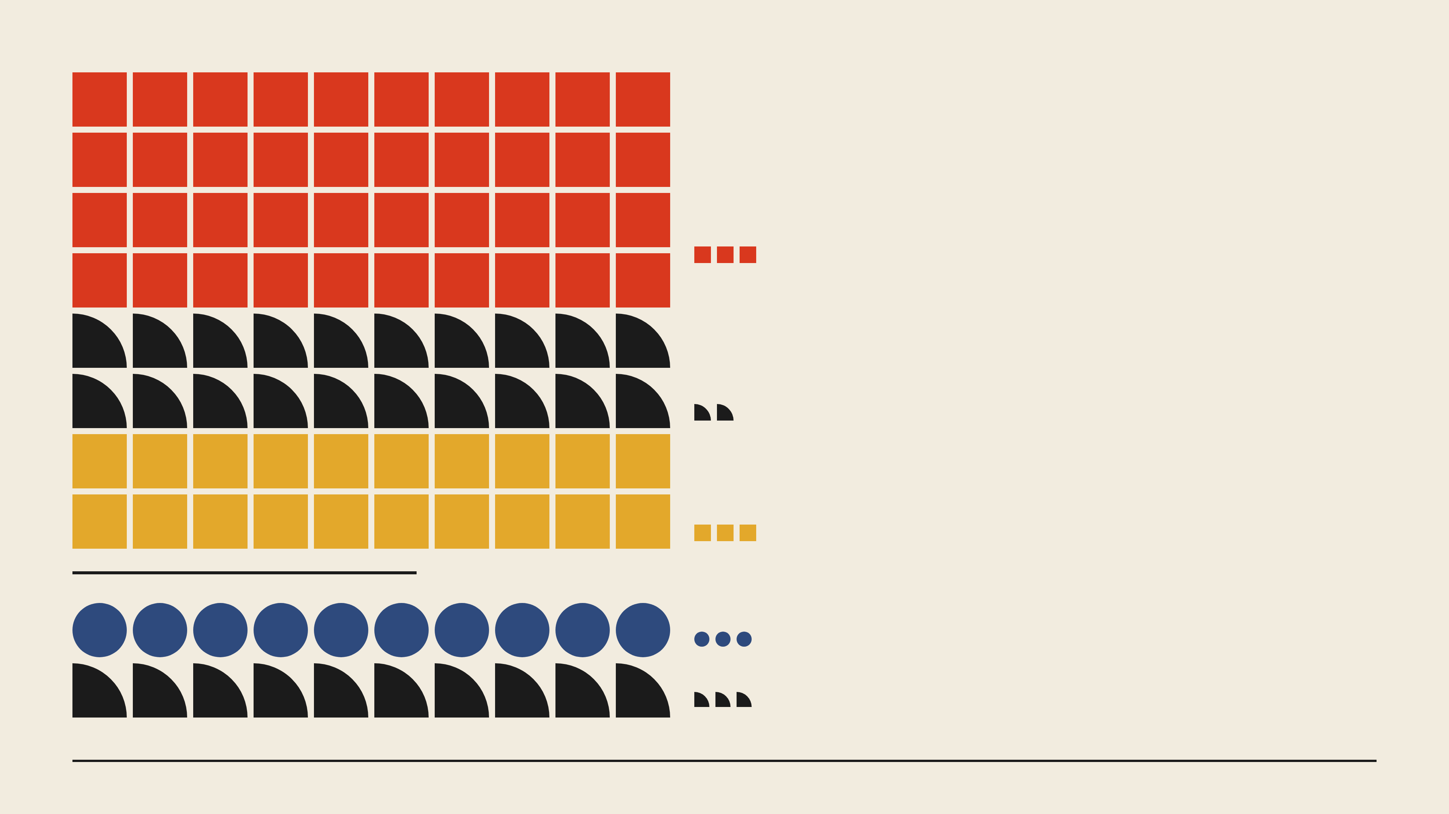
V
O
C
一
项
占
40
%
5
个
目
标
里
怎么定的
40%
7/30 定了 5 个目标、
14 项指标
每项分基线和超预期两档
今天按基线算
VOC 系统
3 项指标
怎么读
一格＝1% 权重
20%
小形个数＝指标数
CEO 提效工具
2 项指标
20%
AI 场景挖掘
3 项指标
上面三项合计
80%
10%
专利创新 AI
3 项指标
10%
星际圈
3 项指标
口径：目标跟踪表（7/30 定稿，9-30 最后回填）

Slide 5

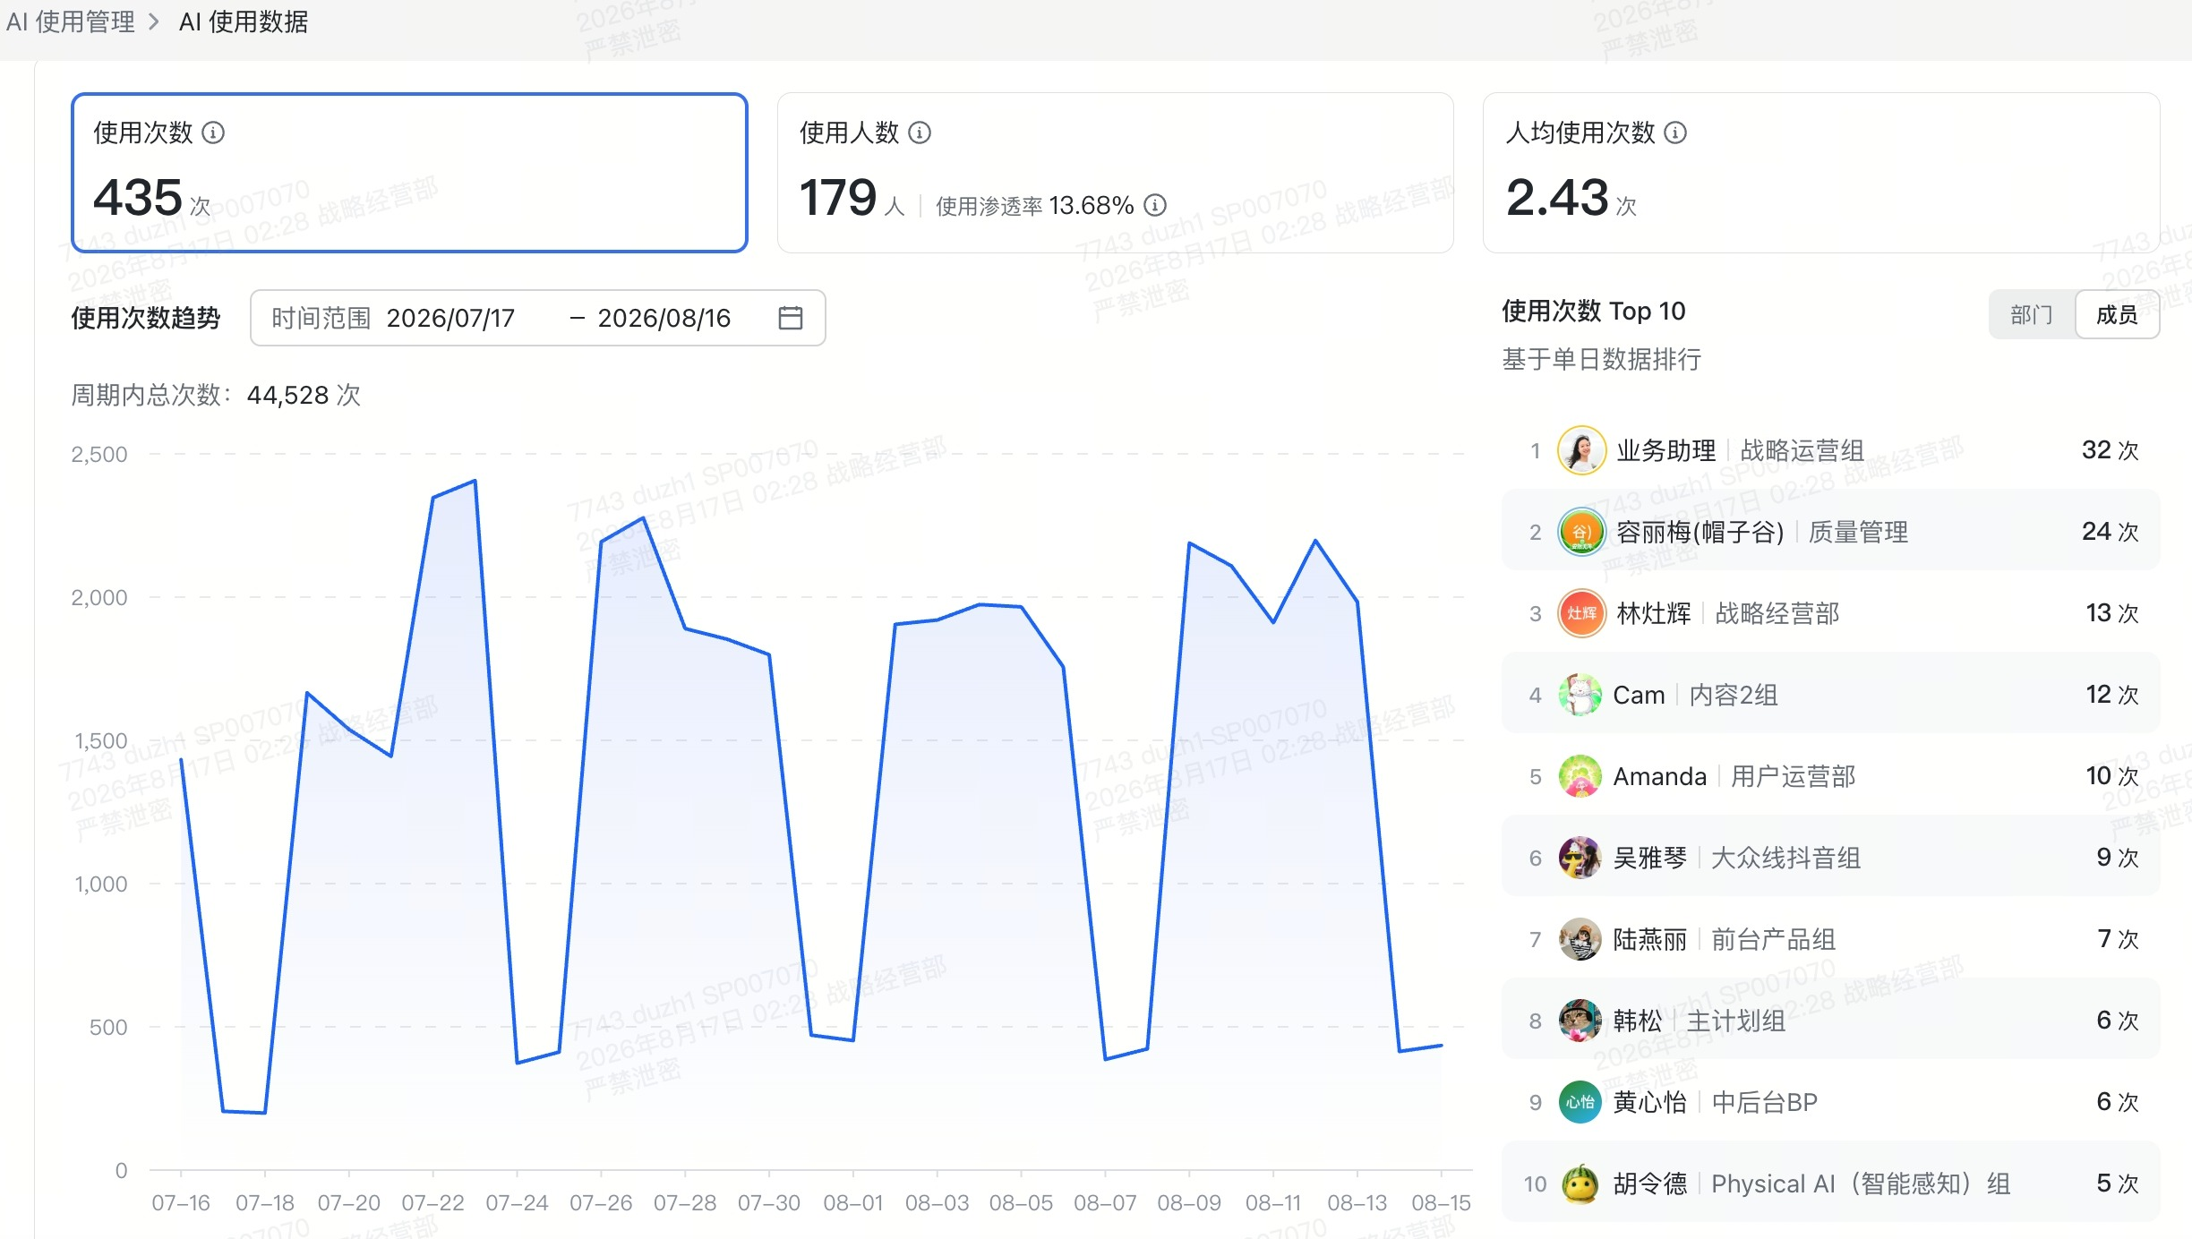
不
到
14
%
用
飞
书
AI
的
人
8
月
16
日
当
天
判断
工具买了，
用的人少。
这印证了场景挖掘
和星际圈两项要做
飞书管理后台 AI 使用数据，8/16 单日
8/16 当天用过
使用渗透率
到 8/17 用掉的额度
179 人
13.68%
68.35 万点
口径：飞书管理后台截图（每日记录 8/17 段）；
8/16 是单日数据，和下一页的 24.2%
单日口径
（近 7 个工作日口径）不是一个数；
整条＝年度额度 618 万点
截图中人名已换成岗位

Slide 6

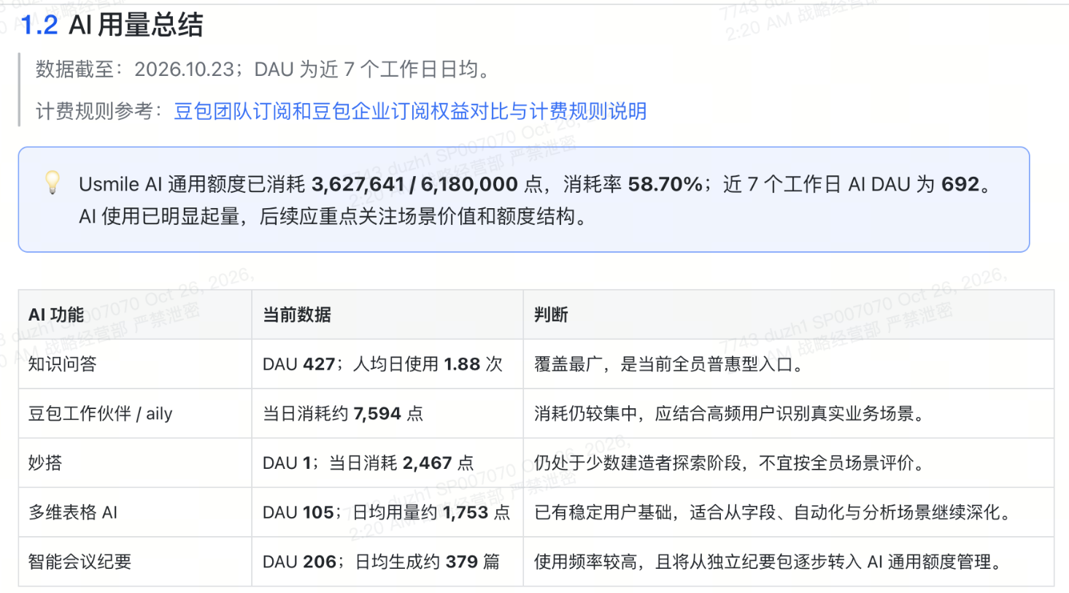
6
9
2
人
10
月
23
日
日
活
2
4
.
2
%
9
月
渗
透
率
飞书诊断报告「AI 用量总结」，数据截至 2026.10.23
24.2% 的口径
通用额度用了
692 的口径
257 / 1,061 人
58.70%
近 7 个工作日的 AI 日活
近 7 个工作日内，在任一
10/23 更新的原文
口径：《Usmile 飞书使用诊断与 AI 场景运营计划》，
飞书 AI 产品上有用量的人
整条＝年度额度 618 万点
没再给渗透率
数据截至 2026.10.23；
24.2% 的口径取 9/23 对齐会飞书方原话

Slide 7
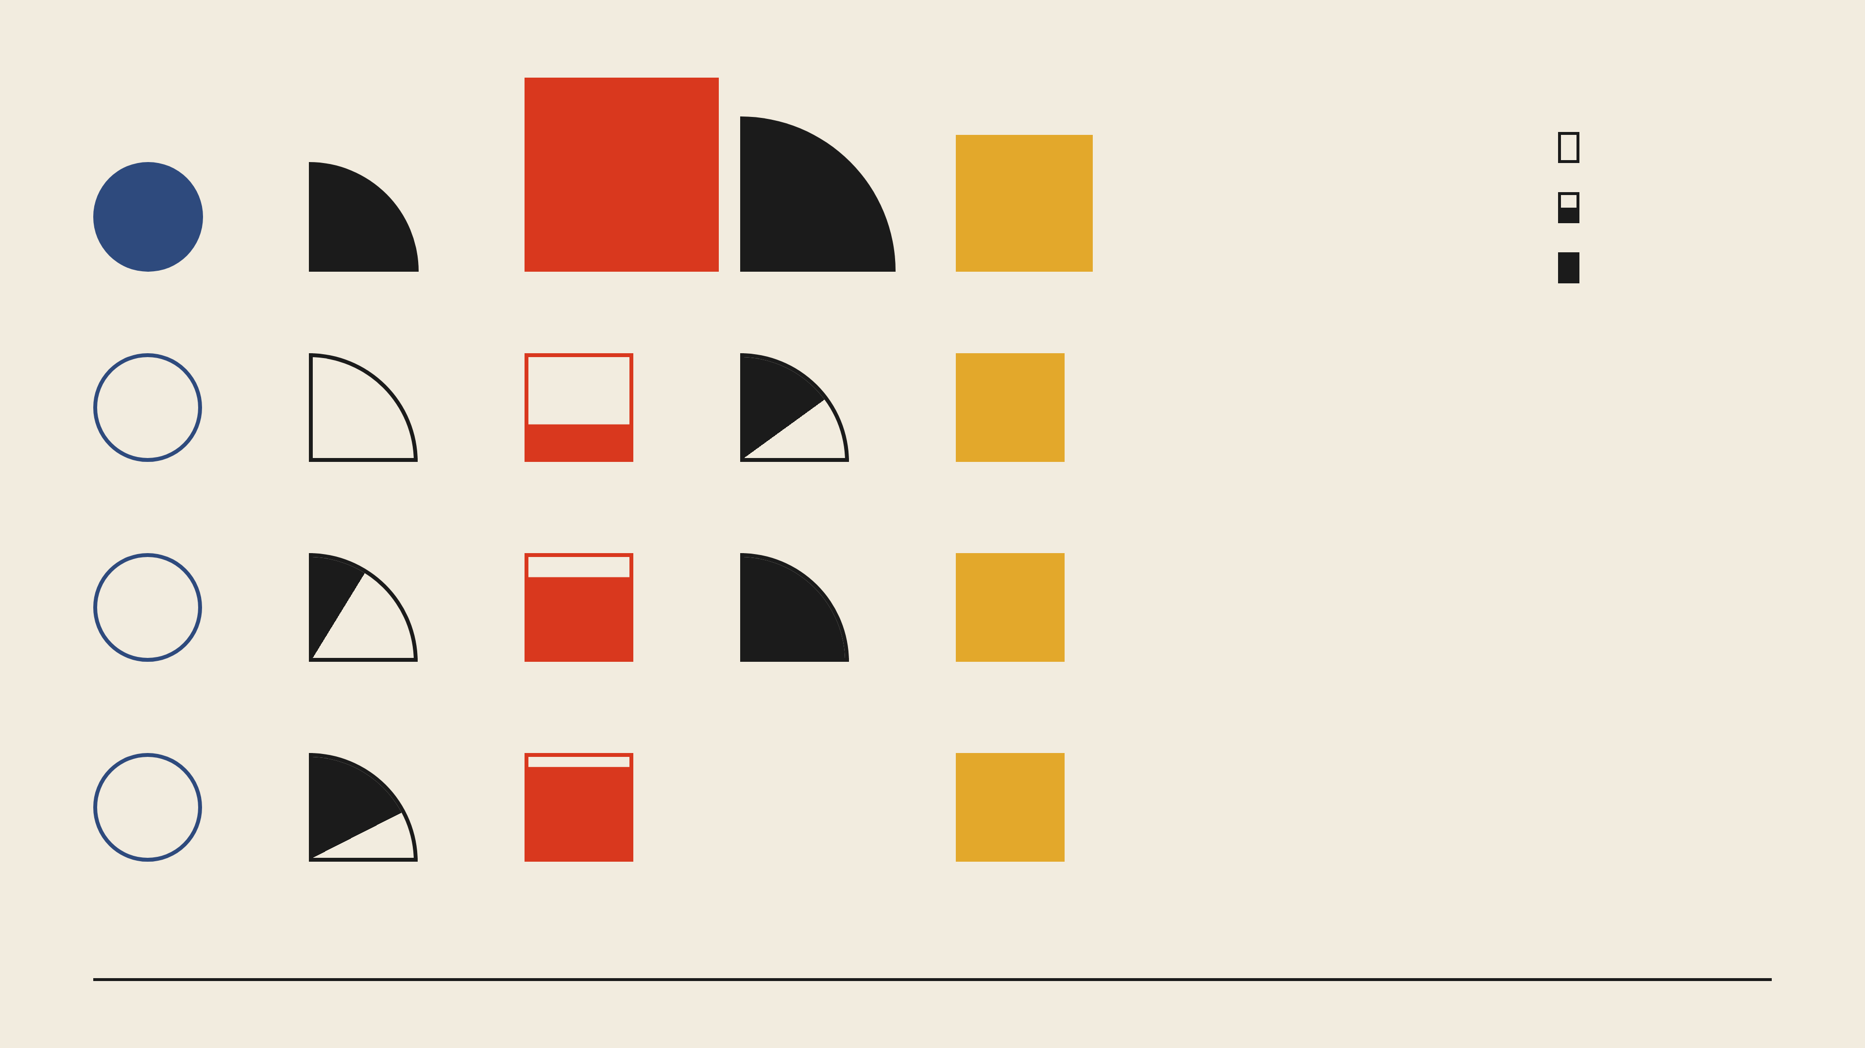
40%
4
项
还
没
开
始
4
项
达
到
基
线
14
项
指
标
汇总
4
20%
未开始
6
10%
20%
进行中
10%
4
达到基线
专利创新 AI
星际圈
VOC 系统
CEO 提效工具
AI 场景挖掘
怎么读
上排面积＝权重
0%
未统计
1/3
60%
5/5
填色面积＝完成度
核心能力搭建
30 名成员
3 个场景在用
1 轮使用优化
识别 5 个场景
没完成的排在前面
0%
35%
80%
达成
3/3
3 个案例验证
12 篇内容
1 轮优化
1 个场景落地
3 个方案
9-30 版；10 月是 12+ 篇
有风险
0%
70%
90%
1/1
1 轮优化
建圈并运营
核心能力上线
1 个 PoC
口径：目标跟踪表 9-30 版，10 月没回填

Slide 8
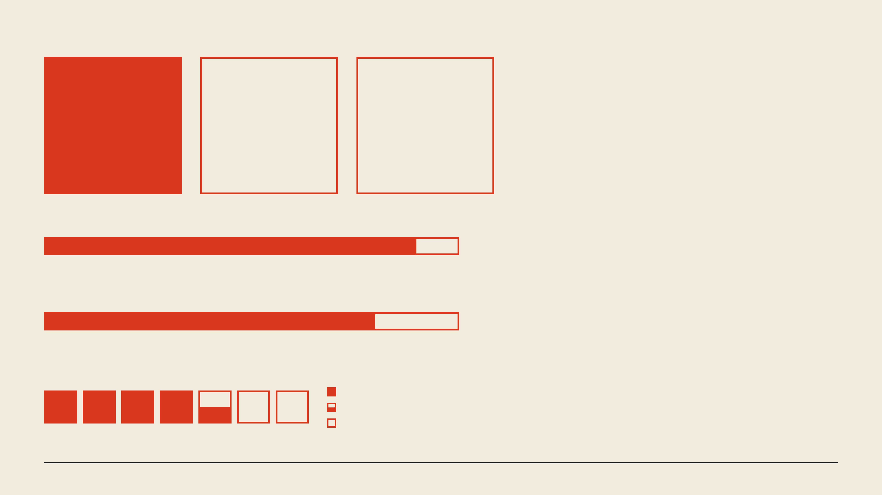
3 个场景在用
业
务
场
景
只
有
1
个
V
O
C
上
线
了
场景在用
1/3
Y30 诊断看板
竞品对比
接下来（计划）
9/21 交给业务
9/24 发出
11/8 正式上线
吴程程
还在测试环境
场景补到 3 个
核心能力上线
90%
8/11 V1.0 上线生产；共 12 次生产部署；10/21 V2.0 瘦身
1 轮优化
80%
换掉 3 个指标维度、清旧数据重跑、补「防水」标签、阈值可调
数据源 7 个渠道
4 个打通
亚马逊靠 RPA 部分打通
口径：完成度取目标跟踪表 9-30 版；
2 个没打通
部署次数取 VOC 生产部署记录；
渠道取 10/10《Voc数据打通确认》

Slide 9

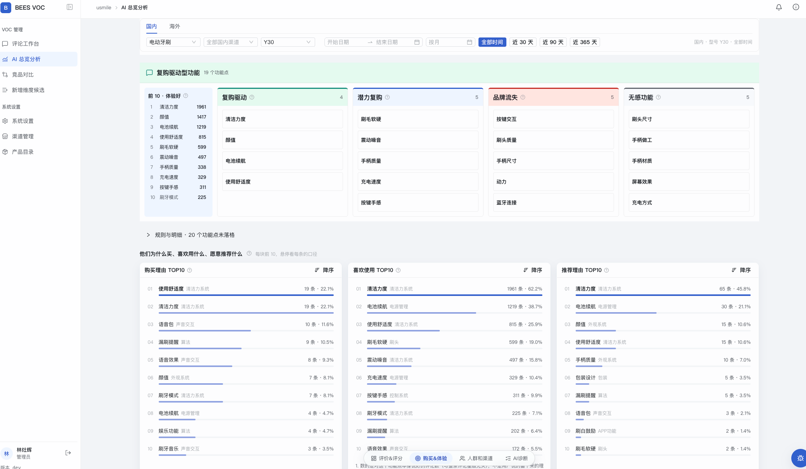
9
月
21
日
交
给
业
务
Y
30
诊
断
看
板
VOC「AI 总览分析」页，型号 Y30，全部时间
对着截图讲
10 月
Y30 的功能点
10/21 V2.0 系统瘦身
3 个场景里
按复购驱动、潜力复购
10/23 矩阵判定规则
在用的 1 个
品牌流失、无感功能分栏
改成界面可调
口径：截图取自述职报告

Slide 10

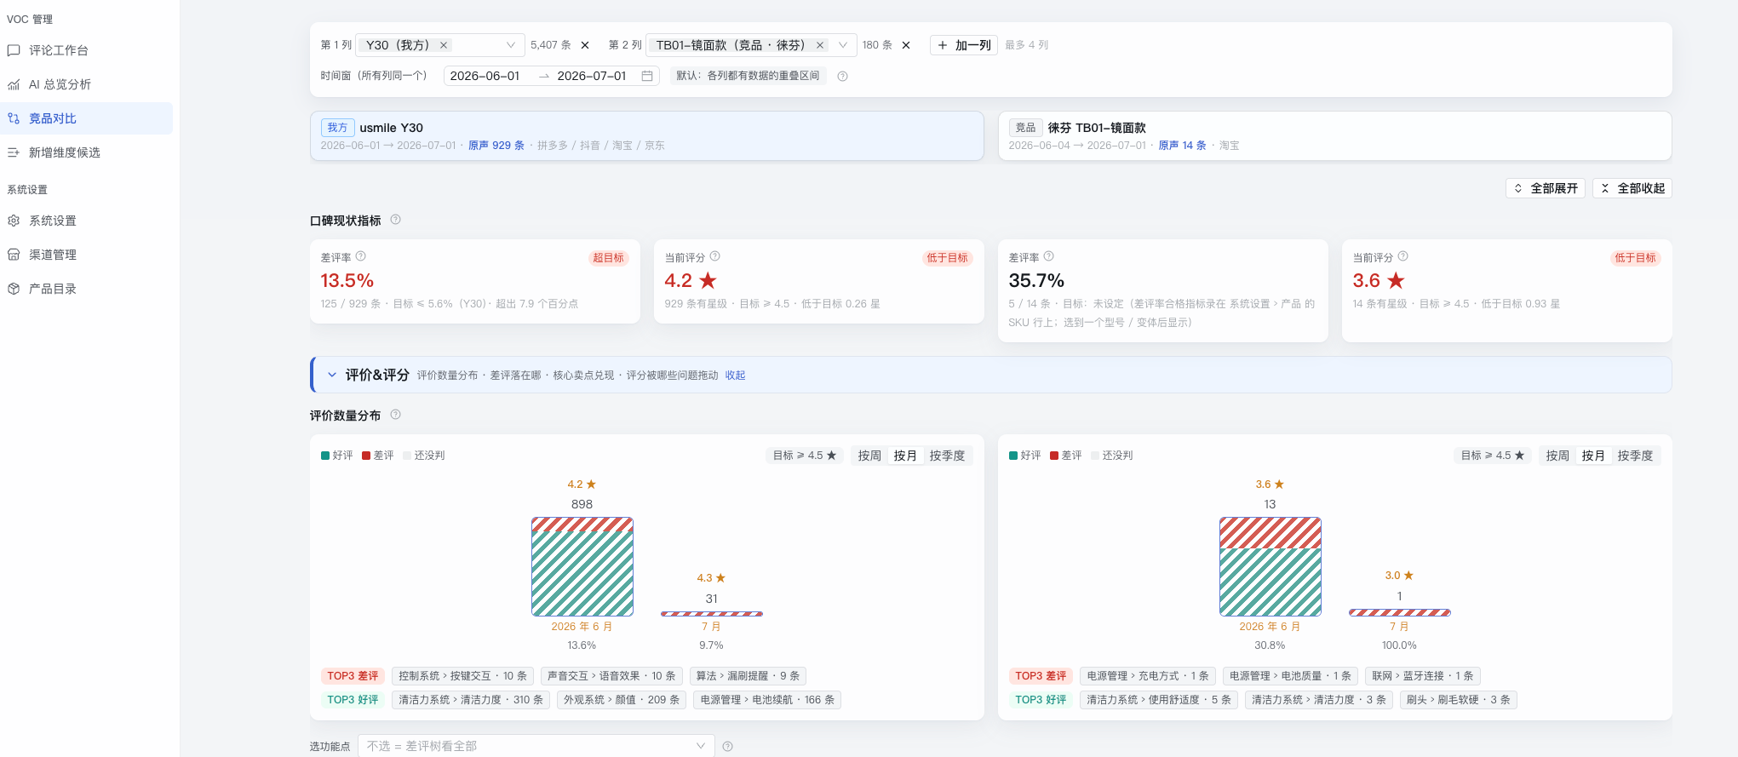
还
在
测
试
环
境
9
月
24
日
发
出
竞
品
对
比
VOC「竞品对比」页，Y30 对徕芬 TB01，2026-06-01 至 07-01
对着截图讲
截图口径
Y30 和竞品并排
竞品这一列有星级的
比差评率、评分
最多 4 列，截图里用了 2 列
只有 14 条，样本小
差评落在哪些功能点
所有列共用一个时间窗
口径：截图取自述职报告；9/24 发出、还在测试环境取述职报告 G1 目标表

Slide 11
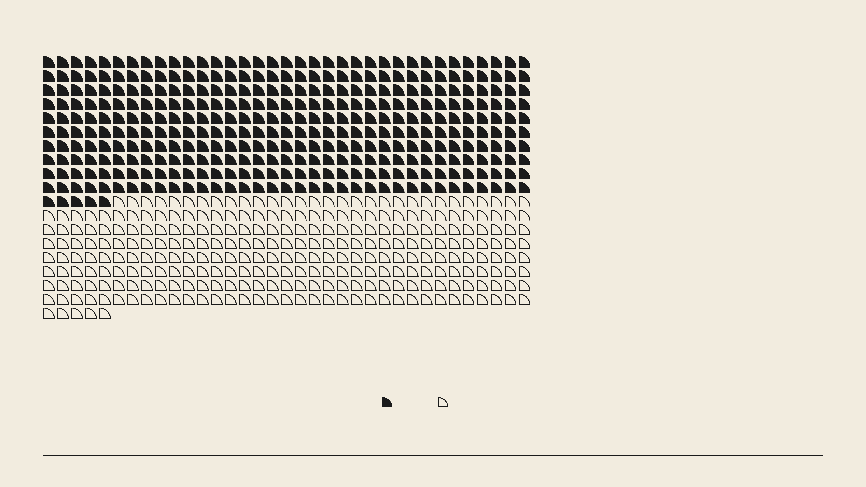
CEO 日历 5/24–10/21 一格一场会
现
在
能
一
场
场
看
开
了
6
3
5
场
会
会议看板
CEO
日历同步进来
会开得怎样
一场场能看
5
个
月
007 会议助手
9/23 发布
会后提待办
双周提醒
指标
1 个 CEO 场景落地
达到基线
CEO 日历上的会
合计时长
有星级
635 场
534.9 小时
355 场
有星级
还没有
口径：CEO 会议看板线上库，只读查询，
截至 10-25

Slide 12

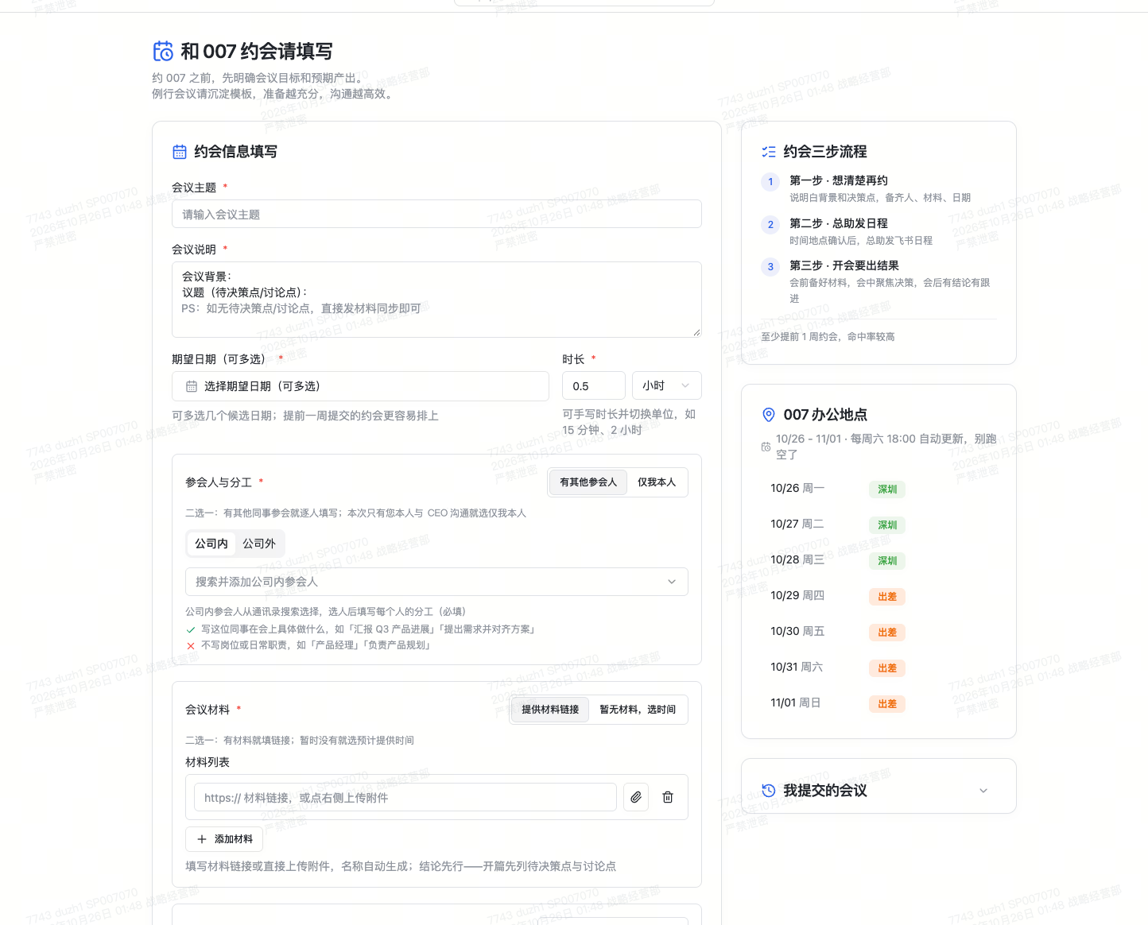
连
成
了
闭
环
会
议
这
条
线
用智能体连起来
会前
材料评审
约会
会议时间预约
会后
自动推送打分
直接的好处
业务助理开会前的准备工作少了
顺带的变化
业务助理更熟练地用 AI，
开始搭自己的业务工作台
左边就是其中的约会页
业务助理自己搭的约会工作台「和 007 约会请填写」，10/26 截图
口径：业务助理的约会工作台，10/26 截图；
截图中人名已换成岗位

Slide 13

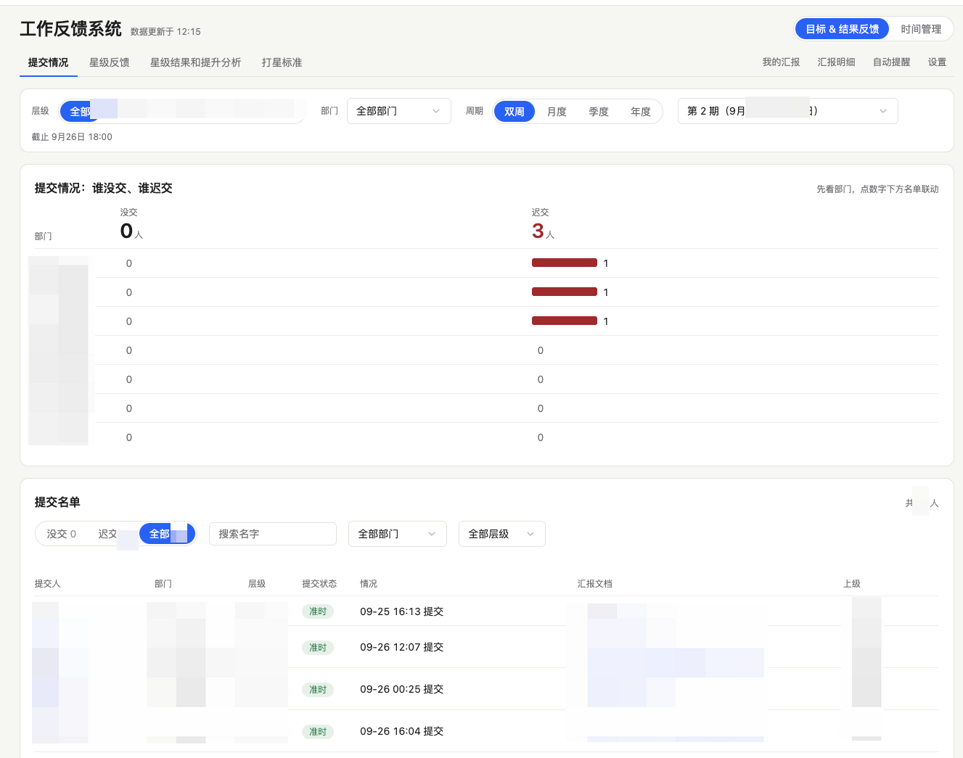
都
在
一
个
系
统
里
4
期
1
0
5
份
双
周
汇
报
「提交情况」页，第 2 期，姓名已打码
双周汇报 4 期
一个月的版本
需求当天交付
105 份
20 个
10/22 CEO 上午提
年度和人员筛选
名单 26 人
下午交付
口径：工作反馈系统线上库；版本取 git；截图取自述职报告
9/23 V1.0 到 10/24 V2.11
10/19 加了时间管理

Slide 14
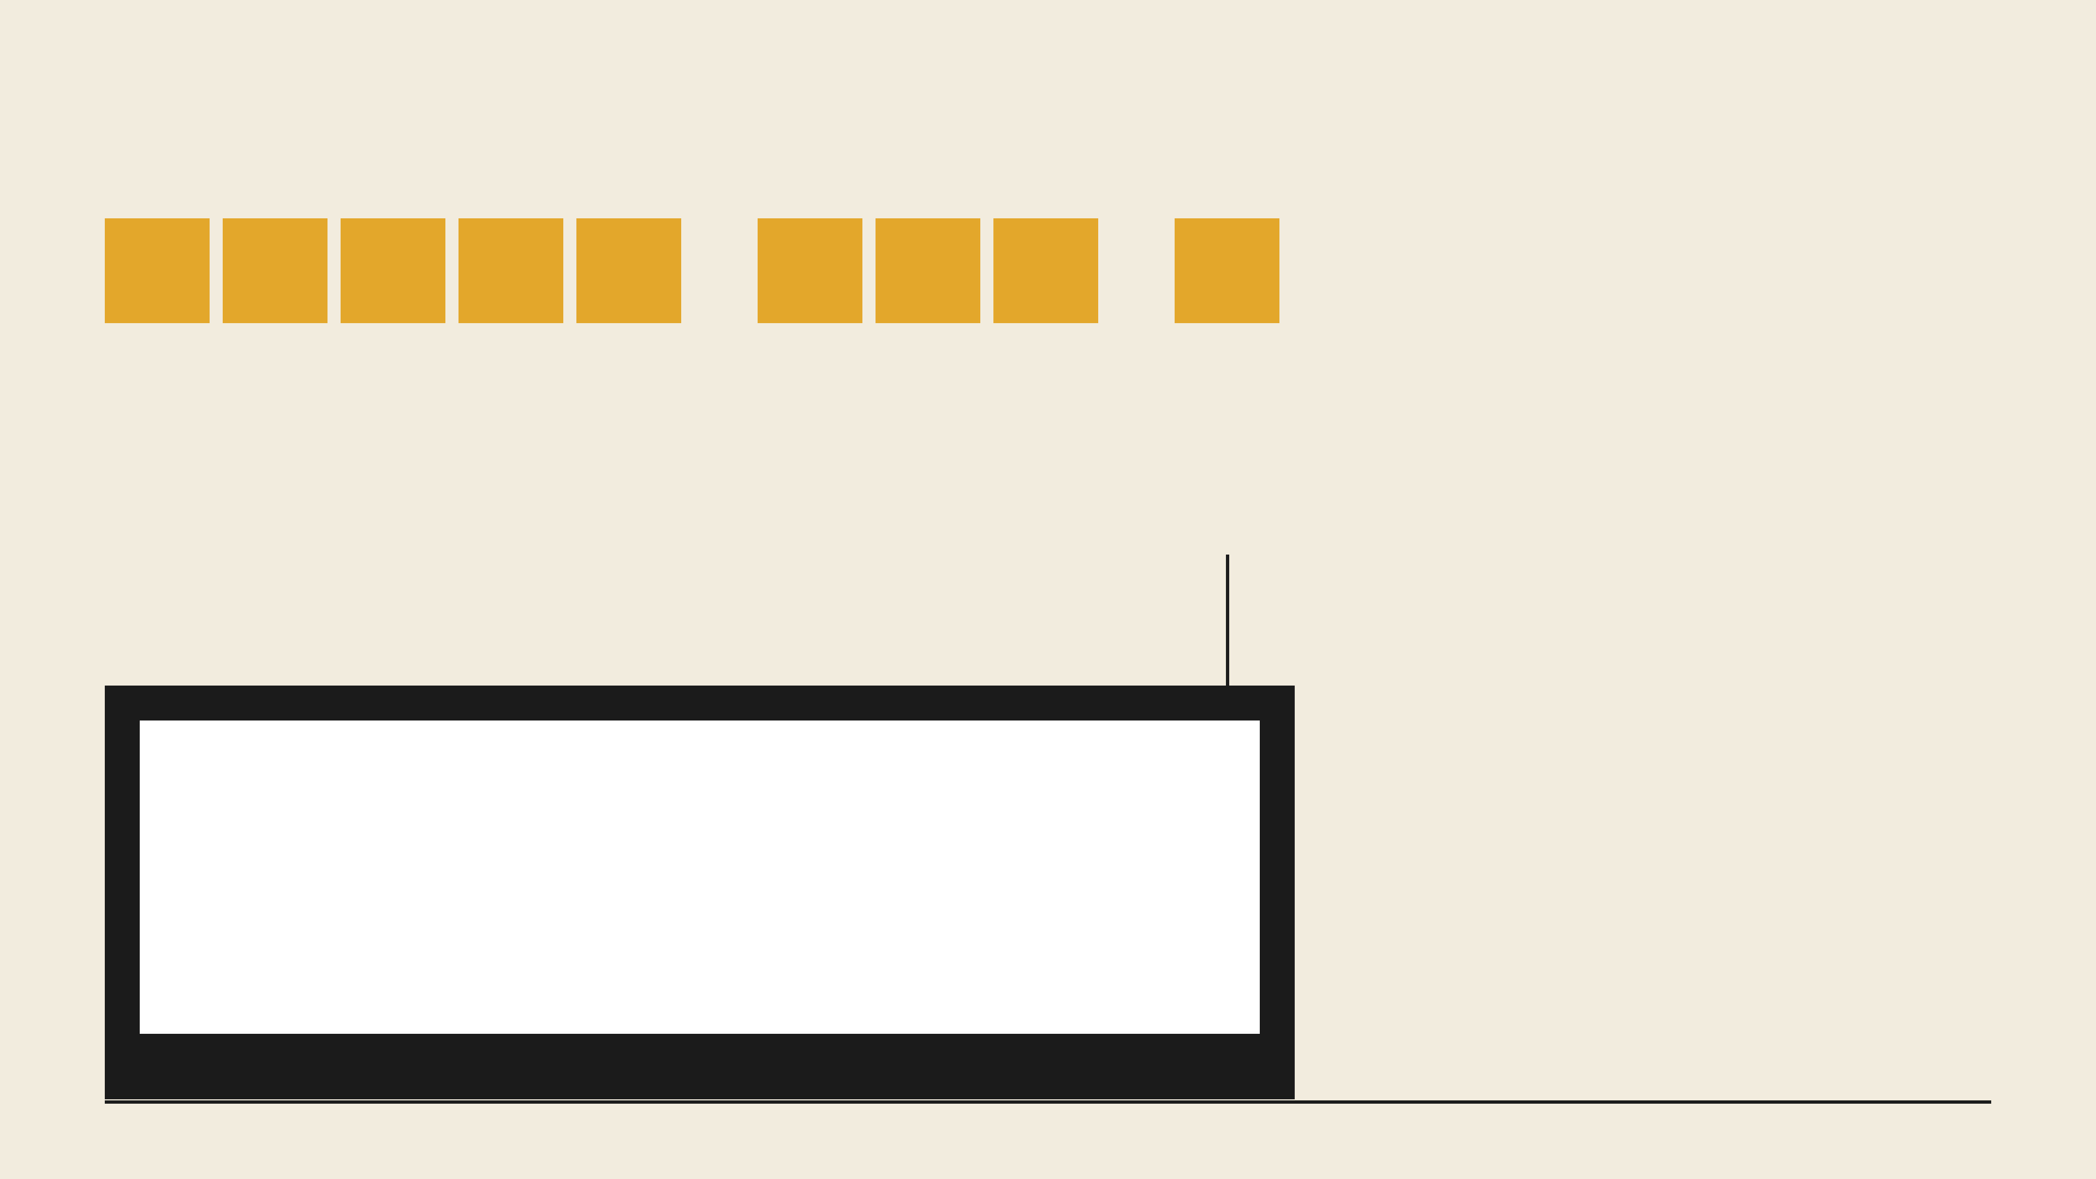
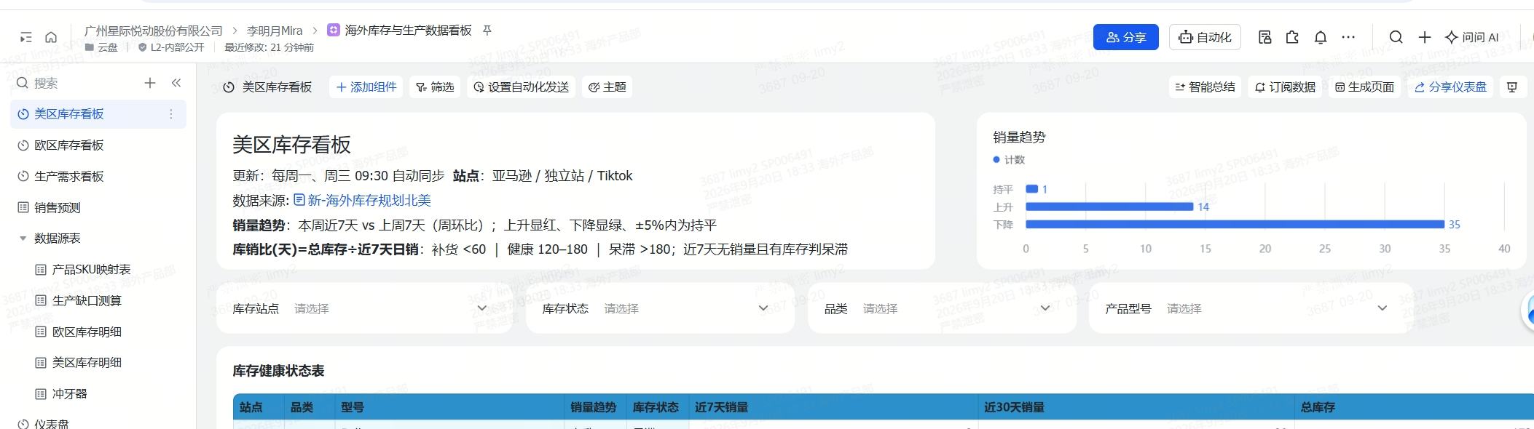
识别场景
可执行方案
PoC
3
项
基
线
全
部
达
到
场
景
挖
掘
PoC
5/5
3/3
1/1
美区库存看板
多维表格做的
定时自动同步
时间见截图
供
应
商
模
具
周
期
管
理
AI
辅
助
3D
内
容
飞
书
使
用
诊
断
AI
兴
趣
活
动
第
4
期
汇
报
列
到
9
个
G
T
M
三
步
走
M
V
P
3D
内
容
实
测
建
议
AI
兴
趣
活
动
方
案
美
区
库
存
看
板
口径：目标跟踪表 9-30 版；
第 4 期汇报场景列到 9 个
美区库存看板（PoC），双周汇报第 2 期截图

Slide 15
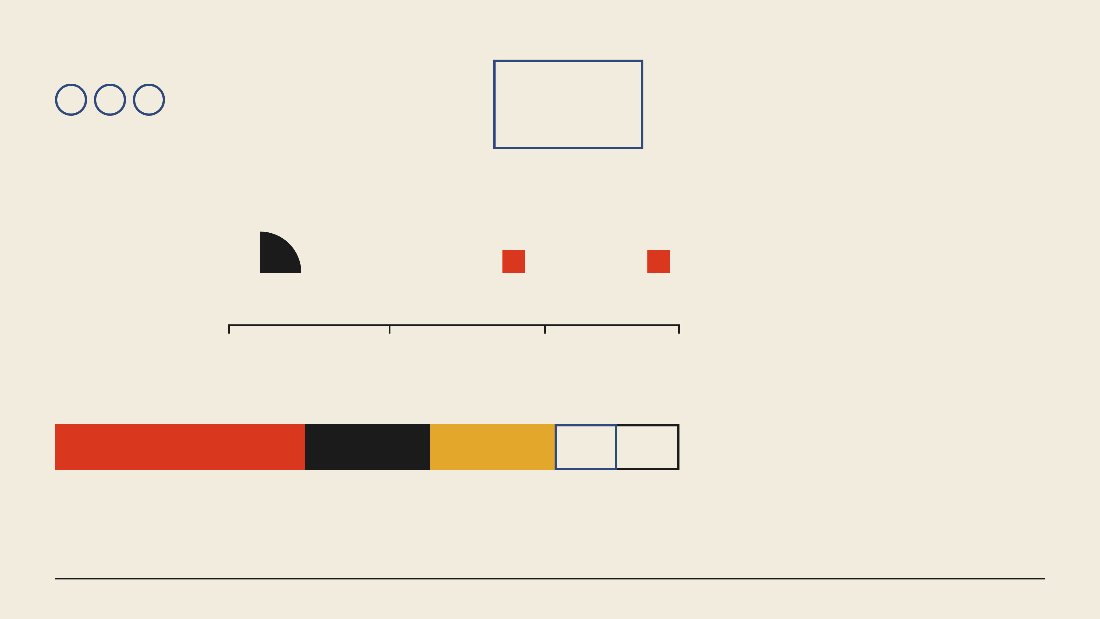
专利创新 AI
星
际
圈
断
档
专
利
AI
没
启
动
原因
按计划应在
精力放在权重 80% 的三项上
9/21–10/20 启动
这是我排的优先级
3 项都是 0
错过了
补救（计划，待确认）
专利 GTM 11 月启动
星际圈
8/7 上线
9/25 建圈节点逾期
星际圈每双周 1 篇
当周发 3 篇
成员到 30 人
内容 12+ 篇（10 月）
成员数没统计
10/23 自评运营断档
8/1
9/1
10/1
10/27
权重：前三项合计 80%，专利、星际圈各 10%
VOC 40%
CEO 提效 20%
场景挖掘 20%
专利 10%
星际圈 10%
口径：目标跟踪表 9-30 版；
12+ 篇是 10 月的数

Slide 16
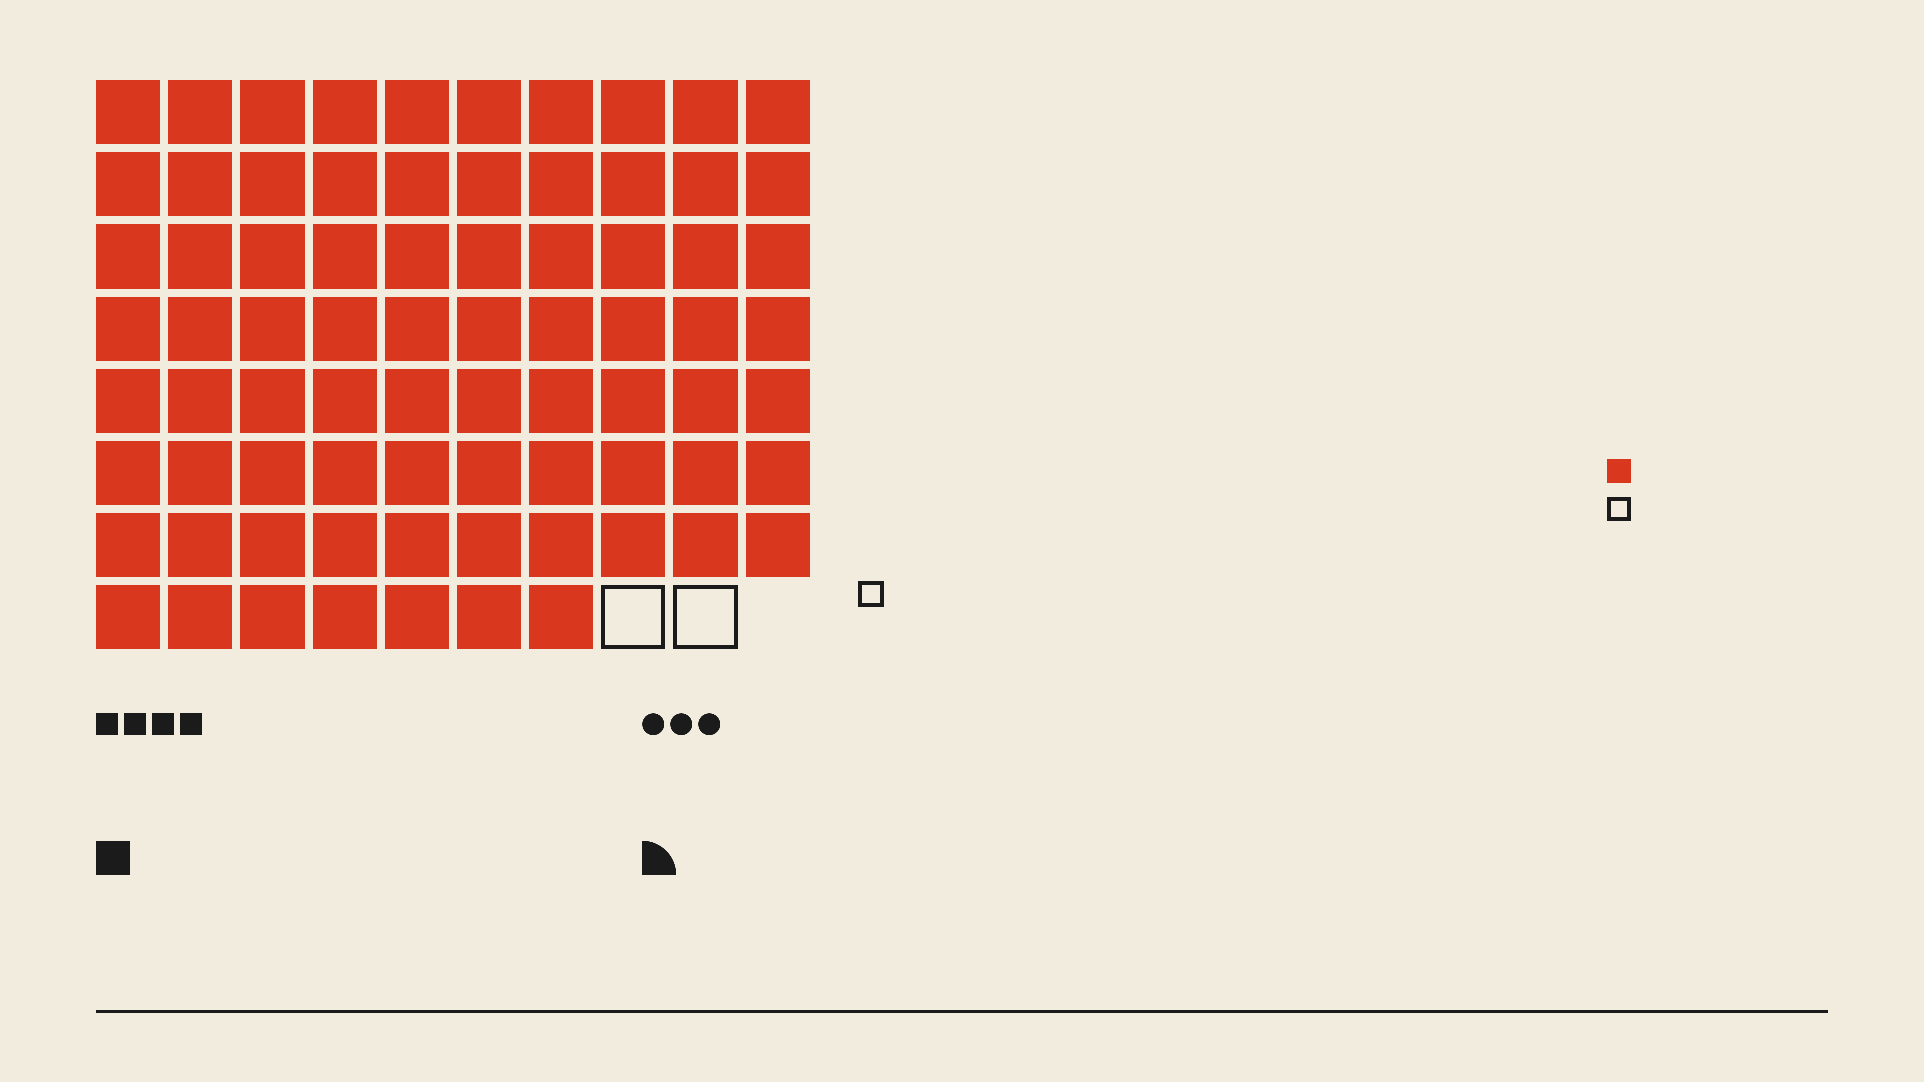
77
篇
知
识
库
文
档
一
份
IT
规
划
指
标
以
外
最大的一块
IT 建设规划
2026–2028
讨论稿 v2
10/9 成稿
下一页接着讲
怎么读
一格＝一篇
77 篇是我写的
我写的
其他人写的
其他 2 篇
知识库主空间共 79 篇
经营指标方法论 4 篇
飞书 AI 使用诊断 3 次
10/9 完成
8/6、8/17、10/21
提出按场景分配额度，待反馈
usmile-ui 组件库 v0.2.0
集团目标驾驶舱 v2
10/22，内部系统共用一套前端
9/9 上线，后来并入工作反馈系统
口径：知识库按创建人统计，10-26

Slide 17
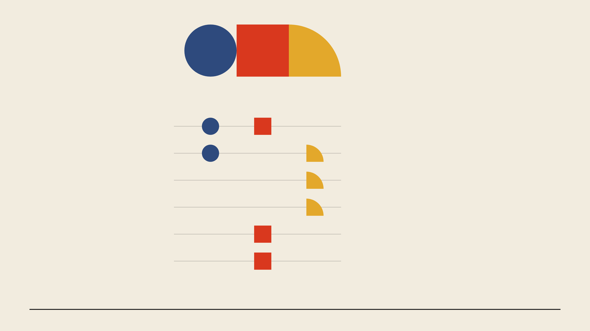
IT 每年花
没
人
信
也
没
人
用
做
出
来
的
东
西
AI 渗透率
约 2,700 万
24.2%
同规模飞书客户里最低
管着 60 个系统、约 30 家厂商
对照客户 46%–73%
没有主线
没有收口
没有按产品
负责的组织
钱和额度
看到的六个现象
员工自己买 AI 工具再报销
系统多而散
公司付费的飞书 AI 额度却闲着
交付不被信任
员工的声音没人接
AI 用不起来
同一件事买几遍、做几遍
AI 工具的钱花在报销单里
口径：IT 规划原文第 1 章，左图按其图 5 重画；
对照客户 46%–73% 取飞书 9 月诊断

Slide 18
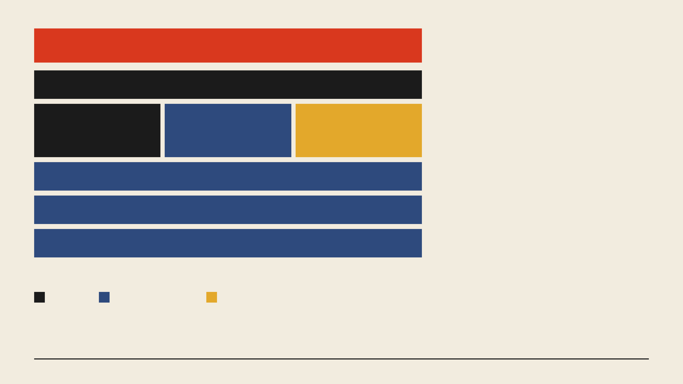
先
治
好
自
己
第
一
个
客
户
IT
先
当
为什么
主线：让「目标 → 项目 → 执行 → 结果」看得见、管得住
IT 自己的毛病，
就是公司信息化
入口
飞书 ＋ 员工自选的 AI 工具
要解的问题。
先治好自己，
再推全公司
内部业务系统
AI 原生自研应用
业务自建轻应用
外采为主
自研
业务自建
先做三件事
所有项目统一跟进
Agent 平台
自研，基于开源
自研系统
从项目变成产品
公司上下文
自研
建公司自己的
Agent 平台
数据底座
自研，在建
全文
《IT 建设规划
买还是建，按属于哪一层定
2026–2028》
通用的买
公司特有的只建一个
长尾小场景业务自己搭
讨论稿 v2
在知识库
口径：IT 规划原文第 3 章，左图按其图 1 蓝图重画

Slide 19
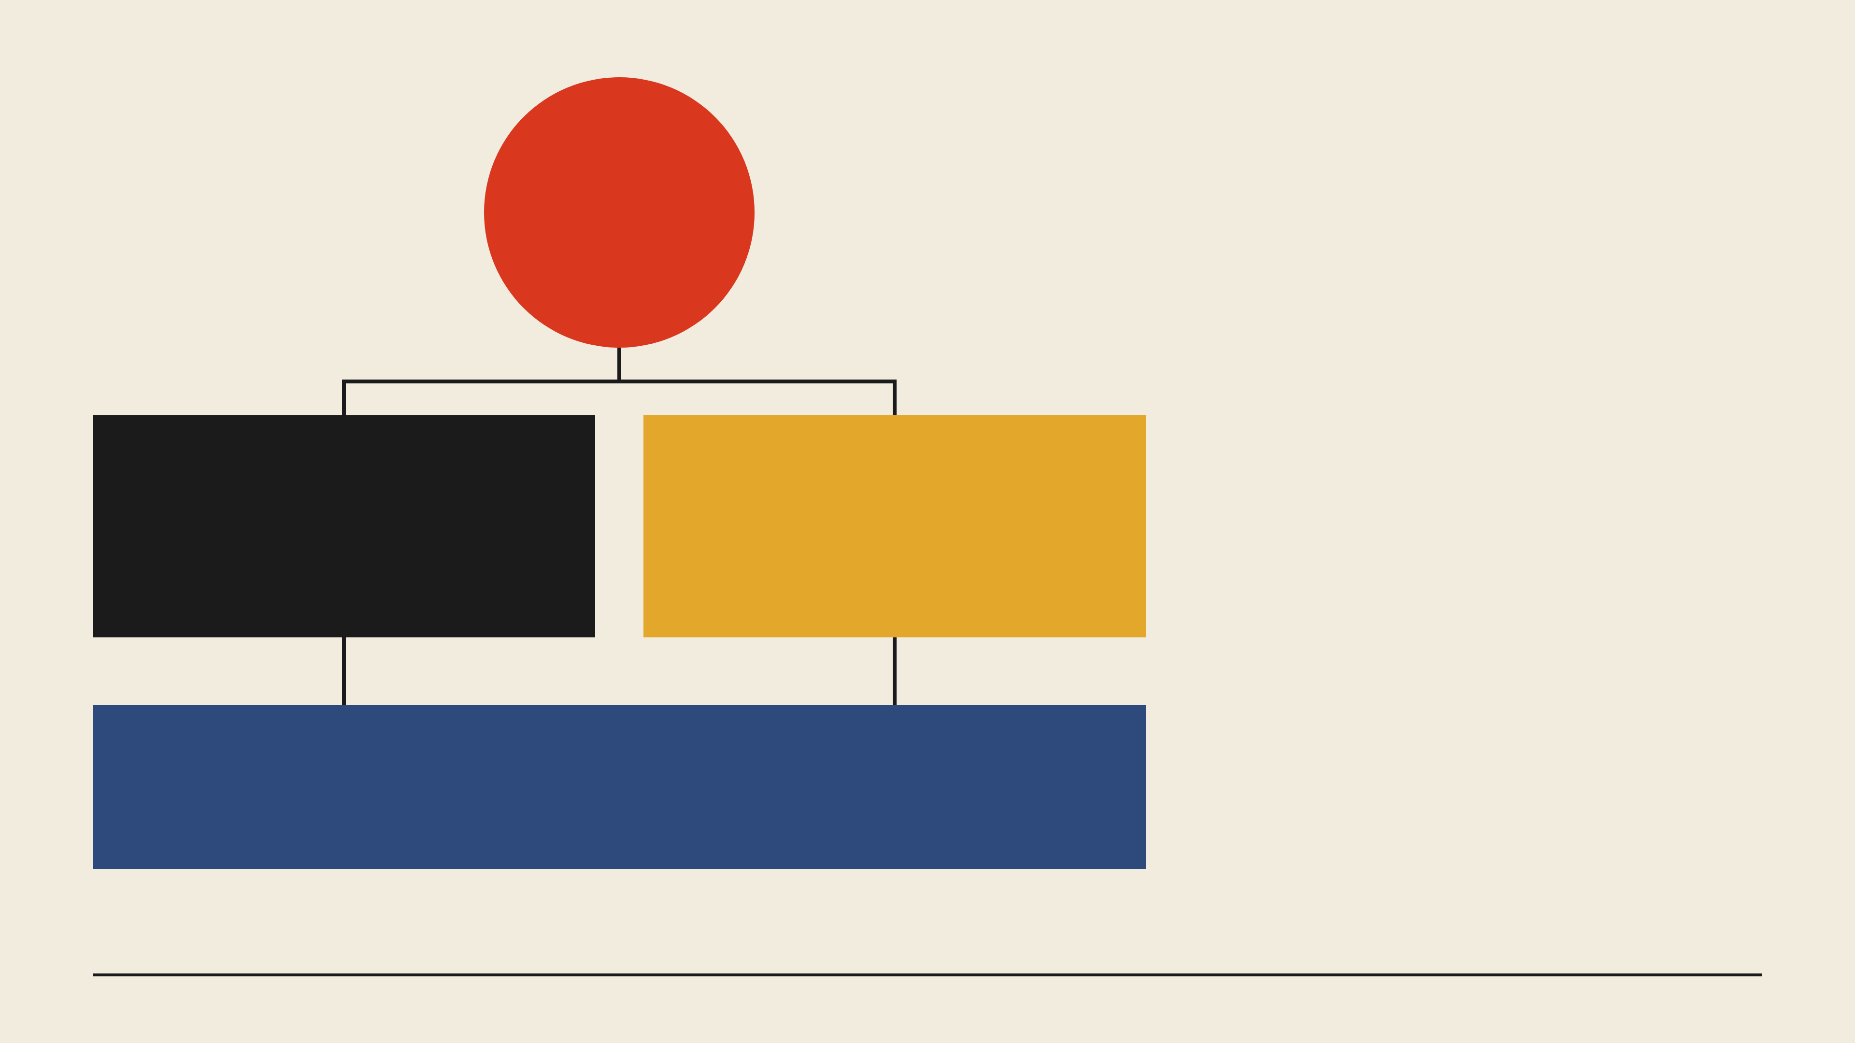
企业 AI 中台
一
份
数
据
两
条
路
一
个
门
户
为什么自己建
Agent 平台落地后
业务 SOP
员工看到的样子（设计中）
一个门户
是公司的打法，
装进外采平台
从飞书工作台进
就带不走
怎么建
底层基于开源搭，
我们只写公司规矩
和业务技能
会用 AI 编程的人
不会的人
在自己的 Claude Code、Codex 里，
在网页里对话，也能做出应用
一句话发布应用
一份数据
所有应用读同一份飞书数据和业务库，谁能看什么由平台统一管
口径：企业 AI 中台设计记录，2026-10-13

Slide 20
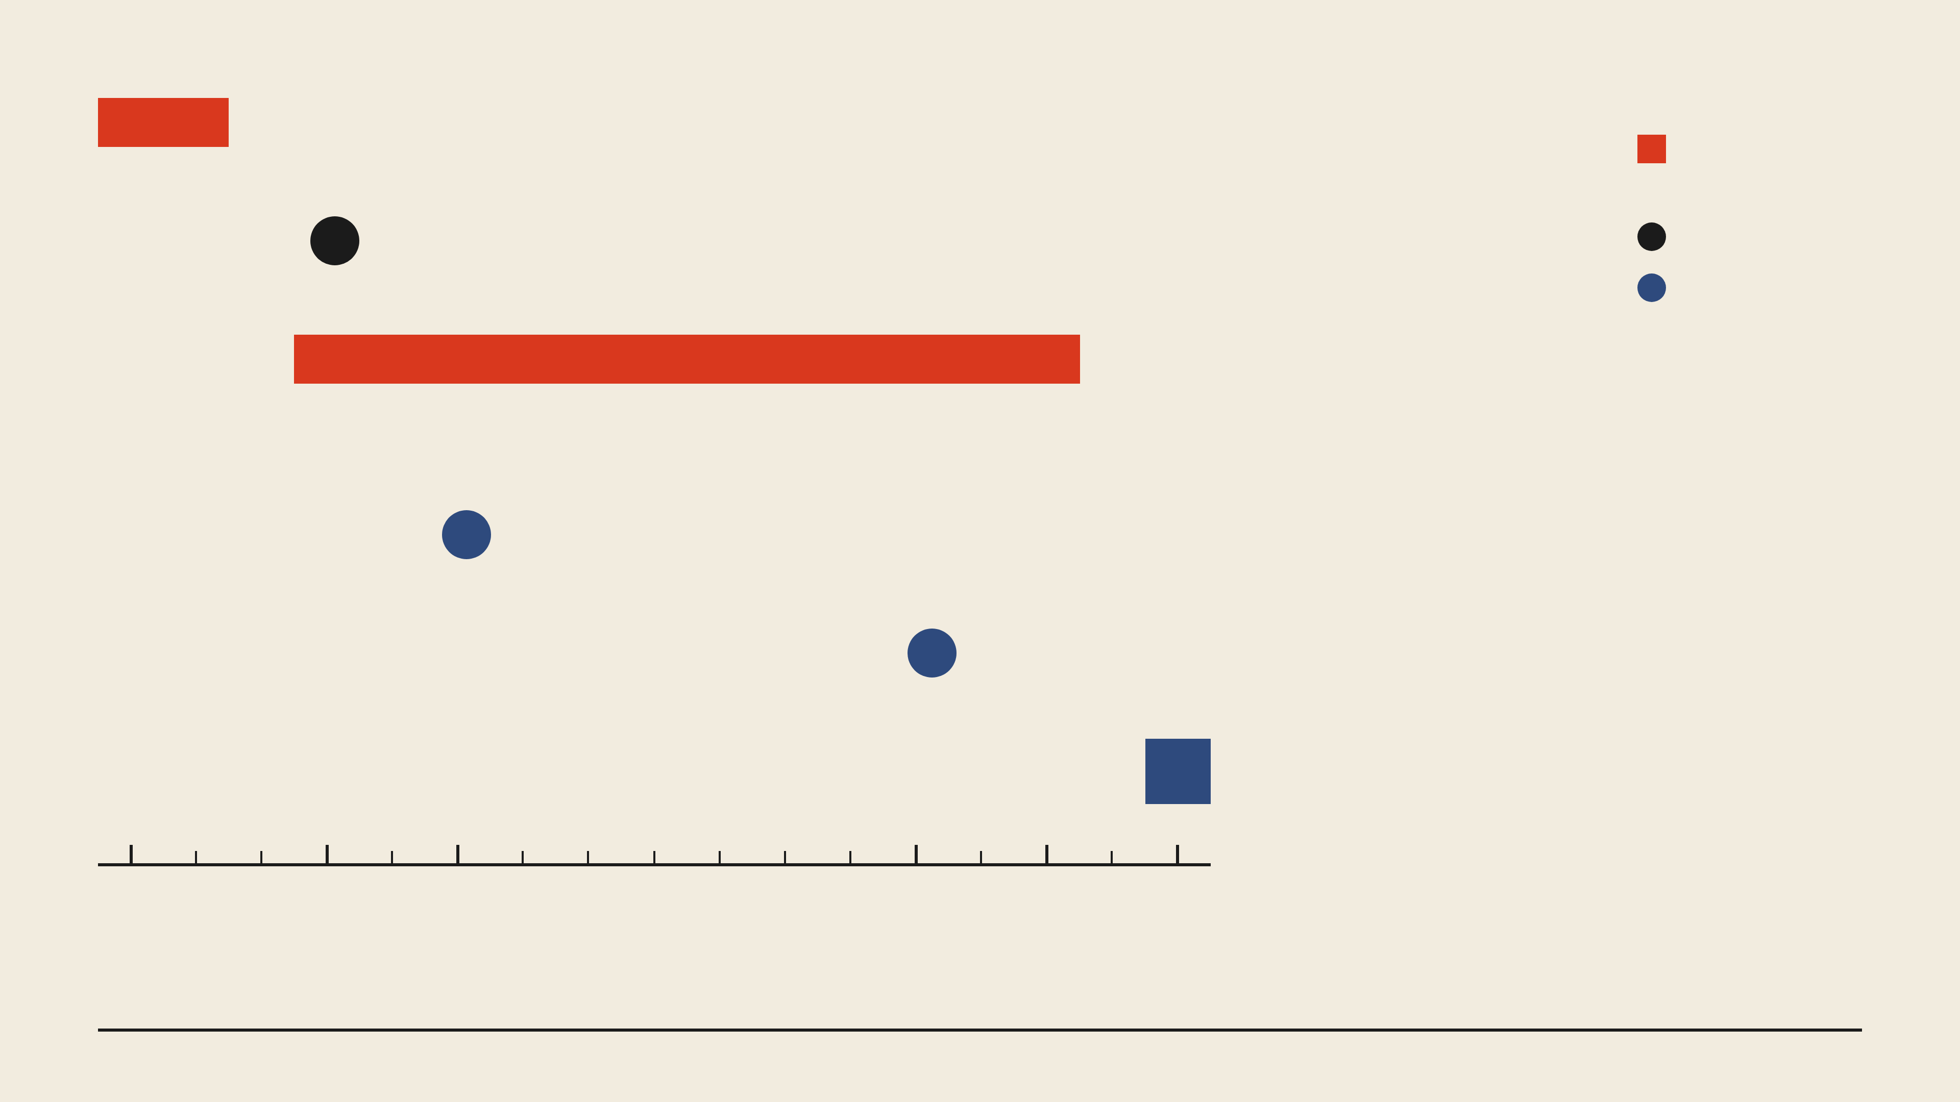
周
期
长
里
磨
出
来
的
是
从
需
求
不
清
三
方
分
工
颜色
9/28–29 CEO 列 5 个产品方向，又列 CEO 工作台先做 5 件事
CEO 发来的
方向和原型
10/1 会议看板 v2.0 上线；CEO 9/30 之后没再打开
上线
先定问题，
再定分工
10/1–10/12 CEO 先后发来多份 HTML 原型；口腔品牌经营看板 10/10 到 V50
10/3 CEO：问题要先锐利清晰，「反而在卷交互」
10/10 看板方案讨论会：先定义问题再开发
10/14 群里定三方分工；18:03 拍板 CEO 工作台方向
9/28
10/1
10/3
10/10
10/12
10/14
口径：CEO 群消息、每日记录

Slide 21
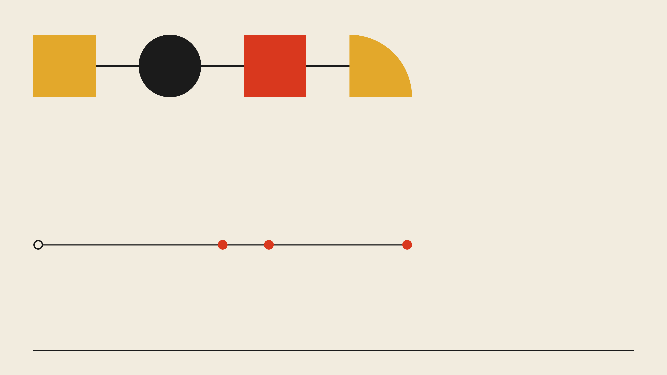
做
成
产
品
确
认
过
的
需
求
我
负
责
把
还下不了结论
1
3
是不是分工带来的，
2
4
时间还短，
下不了结论。
现在当试验田在跑
业务助理
CEO
我
业务助理
发现业务痛点，
确认需求
数据打通，产品实现，
产品化之后
分工
定义问题和指标，
发现好产品推广赋能
看活跃、看迭代
10/14
出产品 Demo
升级产品
CEO 在群里定，
我负责第 3 步
分工之后两周
10/19
时间管理上线
10/14
10/18
10/22
CEO 在群里定分工
工作反馈系统按 CEO 的
上午 10:54 提需求
Demo 改版上线
下午 16:52 交付验收
口径：10/14 CEO 群消息原文；
交付时间取应用发布记录

Slide 22
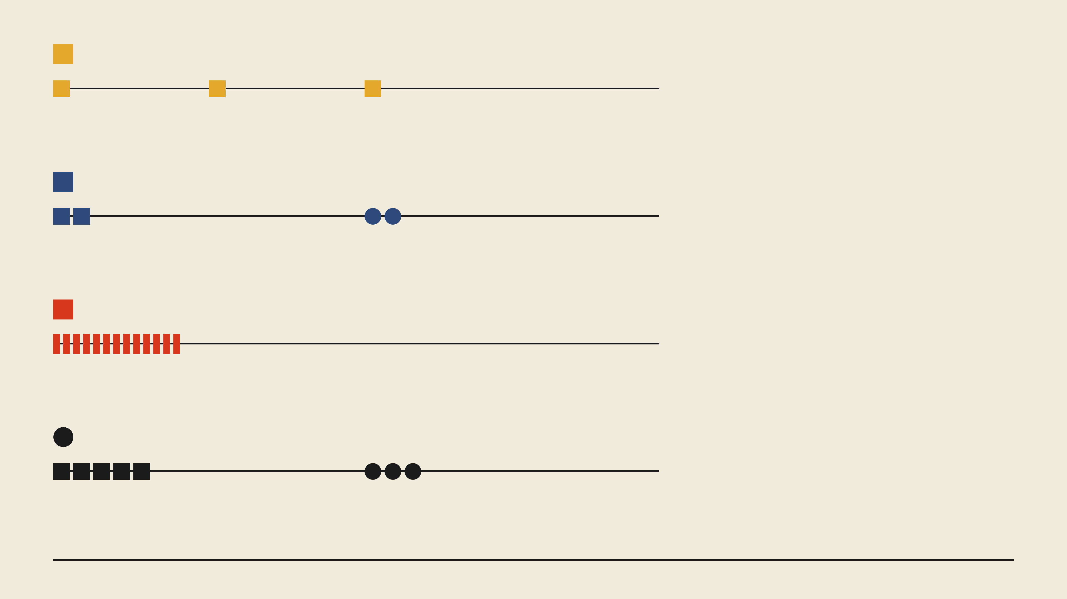
业务助理
用
AI
快
起
来
了
身
边
的
人
能
力
外
溢
怎么记
左边只记
看得见的行为；
8/16 起
8/31
10/14
战略运营、招聘
带她搭 CEO 知识助理
一起拆成多个智能体
分工里由她出产品 Demo
两条没记日期
战略运营、战略招聘
CEO 原话
「已经发给财务、
战略运营
战略招聘
法务，行政，
用 AI 搭了可视化的经营管理平台、数据同步平台
用 AI 管自己的日常，面试纪要自动整理
热身开始做起来了」
10/20 16:14 群消息
新手手册
8/19
写了 13 章，发给 SKY、业务助理
CEO
10/1–10/19
10/20
作为需求方，陆续发来 5 份 HTML 原型
指引：《公司能力平台》发给财务、法务、行政
口径：CEO 群消息、每日记录

Slide 23
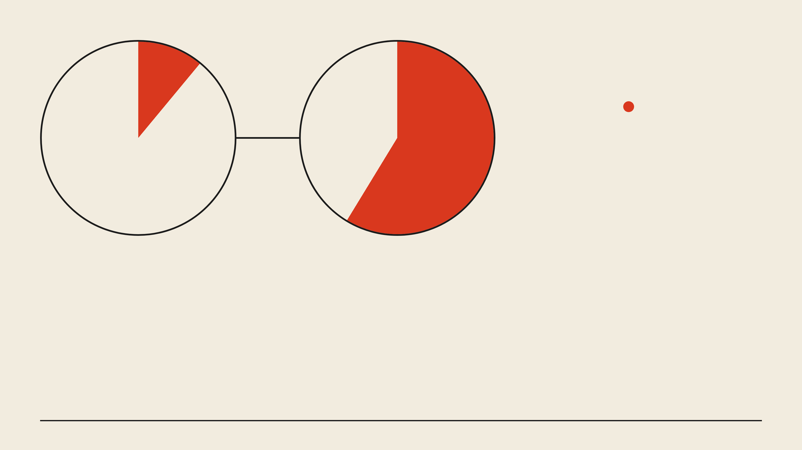
用
量
跟
着
上
来
飞
书
AI
额
度
整圆
618 万点
飞书 AI 年度额度
红色＝已经用掉的
飞书方的预计
10/21 来访时说，
按现在的速度：
纪要专用额度 11 月初用完，
通用点数 11 月底用完
其中
8/17
10/23
aily 专业版 9/13–10/19
11%
58.70%
约用掉 32 万点
68.35 万点
362.76 万点
口径：8/17 取飞书管理后台，10/23 取飞书诊断报告

Slide 24

《5 怎么省 token》
省
着
用
的
方
法
用
AI
做
产
品
正
在
沉
淀
正在沉淀
按我自己两个月的记录
《IT/AI 产品高效
开发方法论》
大头在重读，不在打字和生成
9/28 CEO 列为
最重要的产品；
重读旧内容
10/21 开写；
约 101 亿
首页和 8 篇有初稿；
计划 10/30 补齐成文
AI 写出来
约 1,600 万
先推两个 Skill
新项目七步引导
自己打字
业务指标校准
约 26 万
单位：token。方块按数量级示意，不按比例；
竖线落在下面的对数尺上，尺的每一格是前一格的 10 倍
口径：知识库《IT/AI 产品高效开发方法论》
《5 怎么省 token》

Slide 25
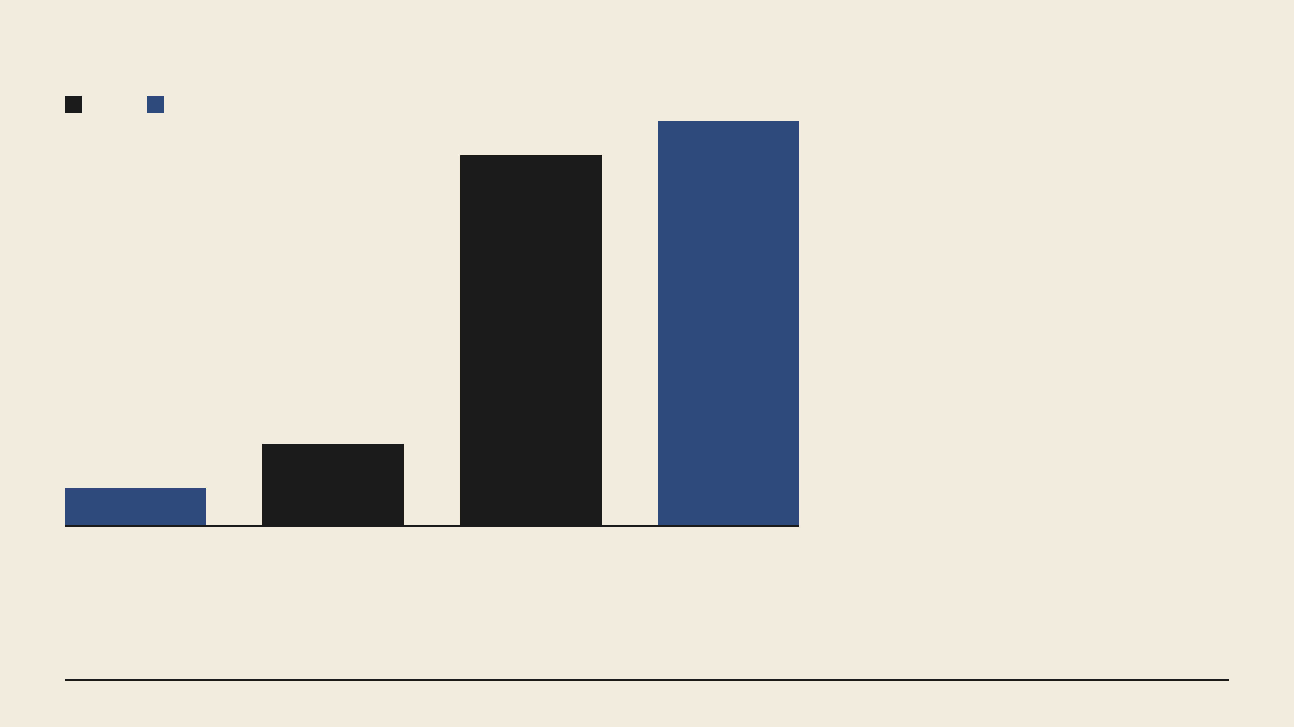
每月代码提交次数
三
个
月
代
码
提
交
上线发布
591
225 次
整月
不是整月
541
妙搭 213 次 ＋ VOC 生产部署 12 次
9 月起
每月 500 次以上，
产品从 1 个变成 4 个
8 月打卡
259 小时，21 个工作日
119
54
1,305 次
7 月
8 月
9 月
10 月
只算 22–31 日
截至 25 日
口径：7/22–10/25，6 个仓库，按作者统计；
发布指本人账号操作

Slide 26
CEO 会议看板
工作反馈系统
还
不
多
做
出
来
了
累计用户
4 次
14 次
CEO
2 天
6 天
两个应用累计
都是 3 人，
其中 2 人是开发者
一
二
三
四
五
六
日
一
二
三
四
五
六
日
用
得
（实心）
9/21
下一阶段
9/28
这是最要解决的事
10/5
10/12
10/19
9/28、9/29 打开；
最后一次 10/22
9/30 之后没再打开
那天打开过
没打开
没有记录
口径：两个应用线上库访问记录，只读查询，
截至 10-25；工作反馈系统的记录 9/28 起才有

Slide 27
是
我
最
大
的
短
板
想
得
不
够
问
题
和
指
标
不符合预期
「前提还是问题足够锐利清晰，
CEO 用得少
专利 AI 为 0，
其次指标选择清晰针对性强。
星际圈断档
这两个是最困难，
跟进不及时
奖金立项 10/13
且一直没花时间想。
到期未完成；
目标表 9-30 后、
反而在卷交互。」
进度表 10-10 后
都没更新
改进
每个产品先写清
符合预期
「解决谁的什么问题、
产品上线并
用什么数衡量」，再做界面
持续迭代，
每个产品定一个使用指标，
需求当天交付
在双周汇报里报
场景挖掘 3 项
CEO 10/3 群消息
目标表和进度表
基线全部达到
跟双周汇报一起回填
口径：CEO 10/3 21:49 群消息原文；
奖金立项逾期取飞书任务

Slide 28
M4 场景放量
M5 超预期冲刺
M6 收官
到
用
起
来
从
做
出
来
全部是计划
10/21–11/20
11/21–12/20
12/21–1/21
描边＝计划，都还没完成
日期待确认
10/27 述职
专利、星际圈「11 月启动，
10/30 CEO 工作台正式上线
VOC 场景补到 3 个
各产品使用指标复盘
12 月底验证」，VOC 场景
10/30 方法论成文
日期待确认
转正答辩
和优化的日期，都还没定
11/8 VOC 正式上线
专利 3 个案例验证
日期待确认
专利 GTM 启动
星际圈每双周 1 篇，
日期待确认
成员到 30 人
日期待确认
用起来怎么算
CEO 工作台
每个产品
每个产品都要有
目标使用者连续两周，
定一个使用指标，
一个能看的数
每周至少打开 1 次
在双周汇报里报
口径：阶段取目标跟踪表里程碑 M4–M6；
上线日期取第 4 期双周汇报；
「用起来怎么算」取述职报告第四、五章

Slide 29
无
赫
赫
之
功
善
战
者

